Slide 1
Formation HTML/CSS/GIT

Slide 2
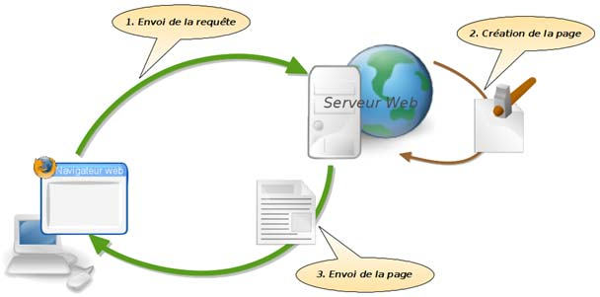
Chapitre 01 HTML – Schéma

Slide 3
Chapitre 01 HTML – Les bases
Hypertext Markup Language
Langage de balisage
Inventé au début des années 90s

Slide 4
Chapitre 01 HTML – Structure
Le HTML a une structure arborescente
Le DOCTYPE est la première balise d’une page html, elle indique au navigateur qu’il s’agit d’une page web faite en HTML.
Le contenue d’une page commence par <html> et se termine par </html>
Les informations non affiché sont contenues dans la balise <head>
Les informations affiché sont contenues dans la balise <body>
Il existe deux type de balise: les balises en paires et les balises orphelines.

Slide 5
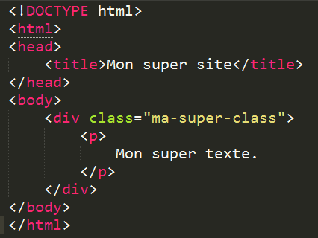
Chapitre 01 HTML – Contenue
Pour indiquer la langue de la page : <html lang=’’fr’’>
Pour l’encodage des caractères à utiliser: <meta charset=‘’utf-8’’>
La balise title dans la partie head de la page: <title>Titre de ma page</title>

Slide 6
Chapitre 01 HTML – Contenue
Le choix des balises a utilisé dépend du contenu qu’elles contiendront.
Les balises on des attribues et des sélecteurs (class, id).
Les balises on une valeur sémantique inline ou block.
Liste non exhaustive de balise : openclassroom memento html

Slide 7
Chapitre 02 CSS – Les bases
Feuilles de style en cascade
Permet de faire la mise en page de votre page HTML.
Simple à comprendre long à maitriser
Problème de compatibilité navigateur

Slide 8
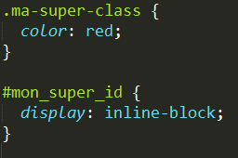
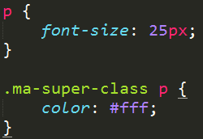
Chapitre 02 CSS – Sélecteur, attribut et valeur
Le CSS se décompose en 3 parties le sélecteur l’attribut et sa valeur.
Les classes et les id sont les sélecteurs les plus utilisés mais il en existe bien d’autres.

Slide 9
Chapitre 02 CSS – Listes attributs
Color : change la couleur du texte.
Background: change la couleur, l’image et la position du fond.
Display: change le comportement d’une balise dans le flux.
Width: change la largeur d’une balise.
Height: change la hauteur.
Ect…

Slide 10
Chapitre 03 GIT – Les bases
Les logiciels de gestion de versions sont utilisés principalement par les développeurs.
Permets d’avoir un historique d’un fichier.
De travailler à plusieurs sans se marcher dessus.
Multiplateformes

Slide 11
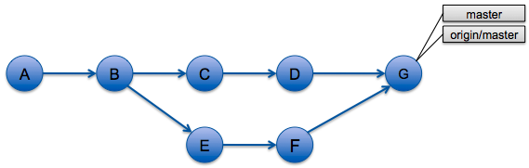
Chapitre 03 GIT – Les branch

Slide 12
Chapitre 03 GIT – Les commandes
Git clone « url repo »
Git init
Git commit
Git push
Git pull
Git checkout
Git status
Git branch

